Slide 2
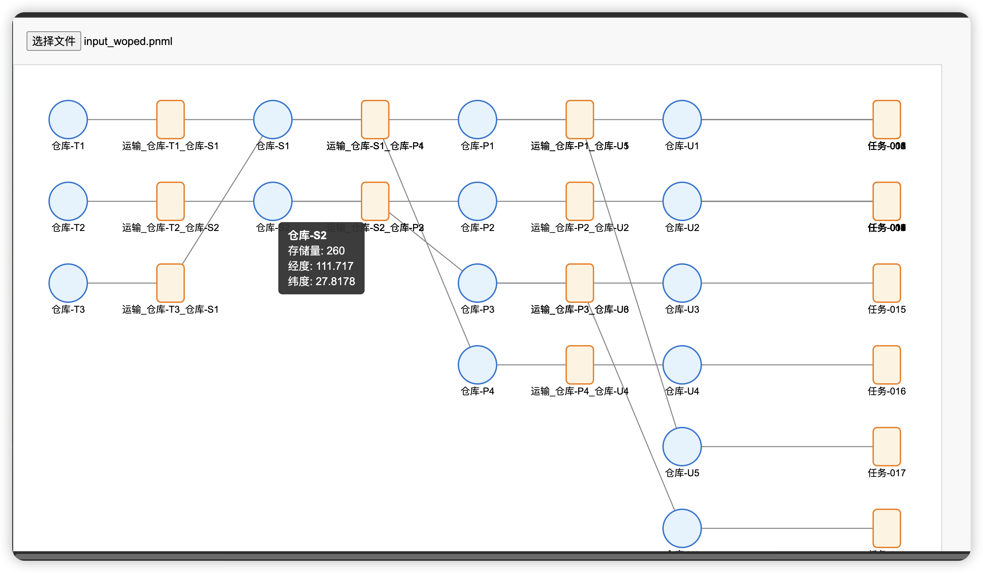
1.选择上传 pnml 文件，在html上可视化
2.鼠标悬浮在节点上，可以显示其属性信息

Slide 3
